Slide 1
讓我來保管你的文件，也順便給你的電腦來一發expolosion，これは我々は最高のランサムウェア
S1054004 許書瑋

Slide 2
題目解析
中文字
日文字
換個方式幫保管文件而已
發現電腦這樣時你不爆炸嗎?
核心重點所幹的事

Slide 3
TABLE OF CONTENTS
01
03
02
04
動機
困難
功能
期望

Slide 4
01
動機
補充:惡意軟體、加密、比特幣

Slide 5
動機
白?/灰?/黑?
資安
該戴上什麼顏色的帽子，在這邊什麼都不能帶，但絕對不是綠的，可是真的有綠帽
學習資安相關的東西，對惡意軟體的分析產生了些興趣，開始逆向分析前，該自己寫一個
錢錢
賺錢的方法都寫在法律裡，先拿到錢，之後怎麼洗錢再說，但尚且時候未到

Slide 6
惡意軟體
Viruses
Worms
Trojans
Ransomware
Spyware
Rootkit

Slide 7
加密
對稱式
非對稱式
使用同一把key對資料做加密動作與解密動作
生成出同兩把key一把為public key用於加密，另一把為private key用於解密
可分為用戶端、伺服器端

Slide 8

比特幣
為甚麼選用比特幣
去中心化
無法受到任意單位、政府、國家控制
匿名性
錢包創建時不需經過KYC，代表錢包與個人身分是脫鉤
不可逆
由於P2P方式交易後就無法退回，除非拒絕接收

Slide 9
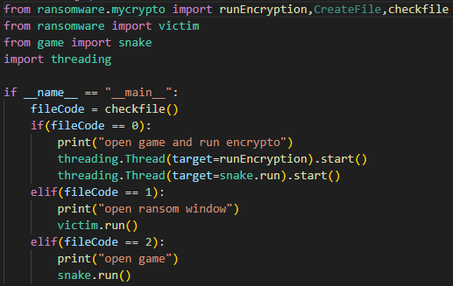
02
功能
遊戲、勒索視窗、受害者視窗

Slide 10
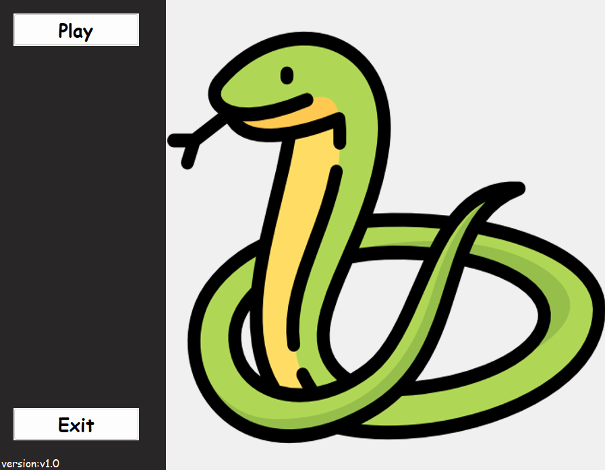
遊戲(貪食蛇)
用於偽裝成正常軟體

Slide 11
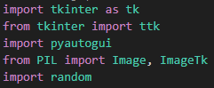
函式庫

Slide 12
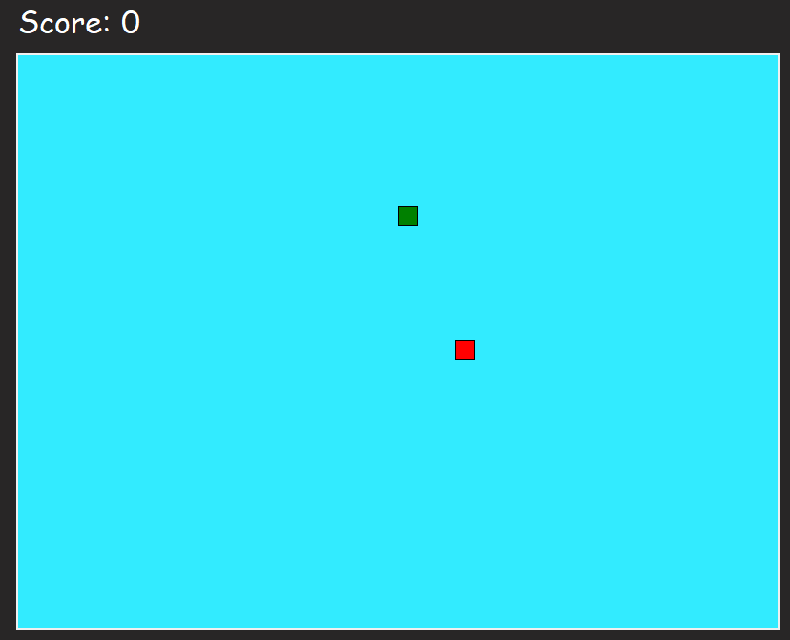
遊戲說明
上、下、左、右鍵控制蛇方向
ESC鍵暫停遊戲
遊戲目標，吃到紅色方塊以及不死就好
死亡判斷，撞牆或撞自己

Slide 13
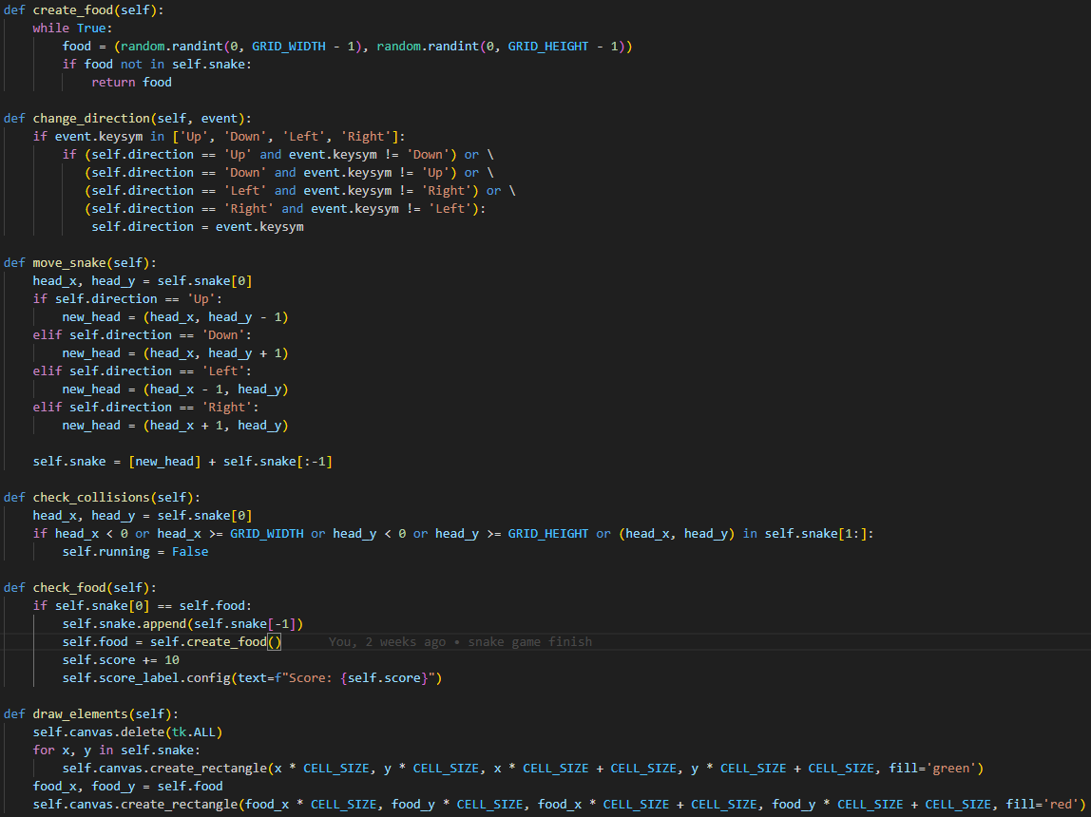
核心程式(蛇蛇)

Slide 14
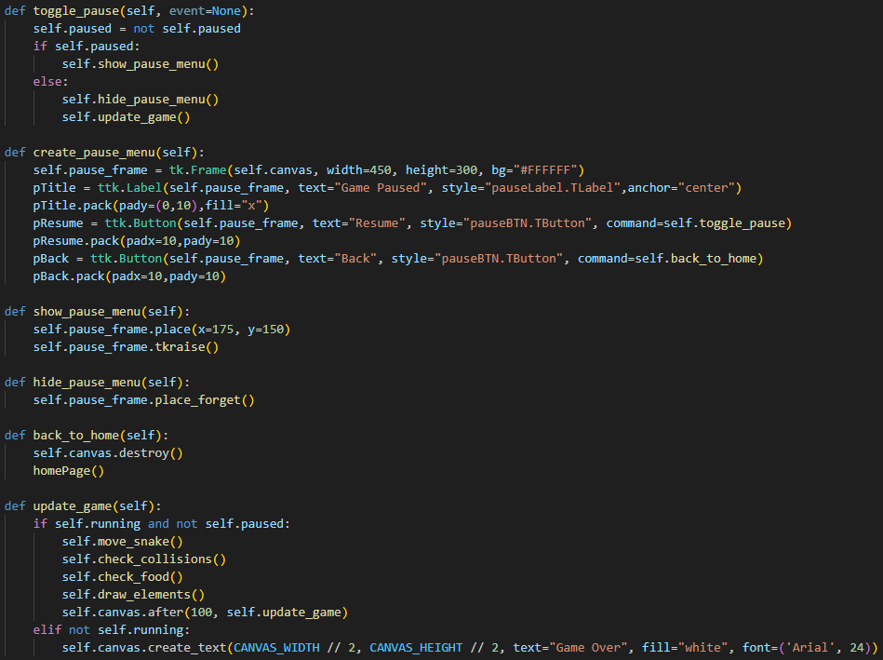
核心程式(蛇蛇)

Slide 15
核心程式(蛇蛇)

Slide 16
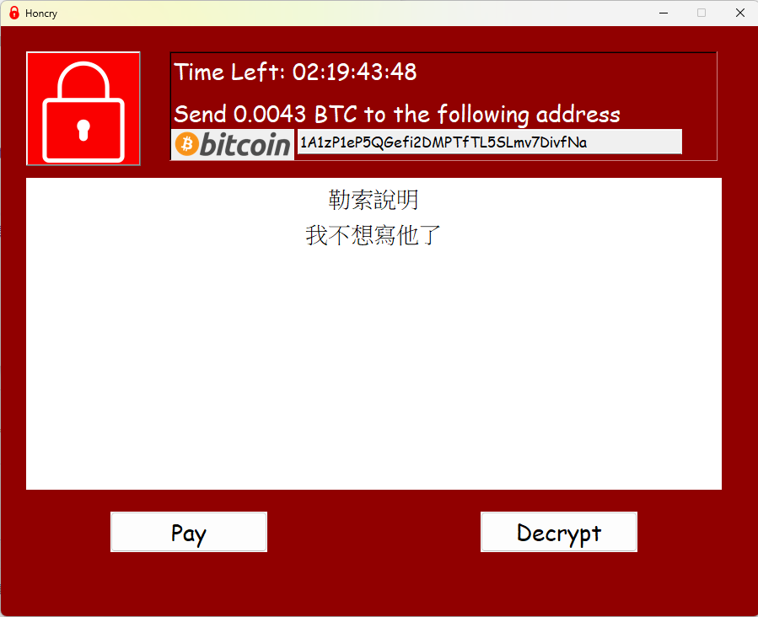
勒索視窗
看來是特洛伊人的後代，被這條蛇屠城了

Slide 17
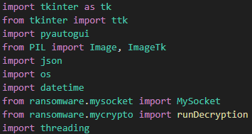
函式庫

Slide 18
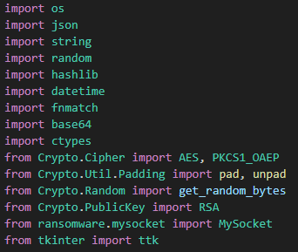
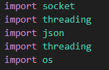
函式庫(mycrypto、mysocket)

Slide 19
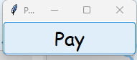
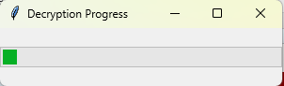
說明
Pay
Decrypt
支付贖金，現在一毛都不用付
解密加密的檔案

Slide 20
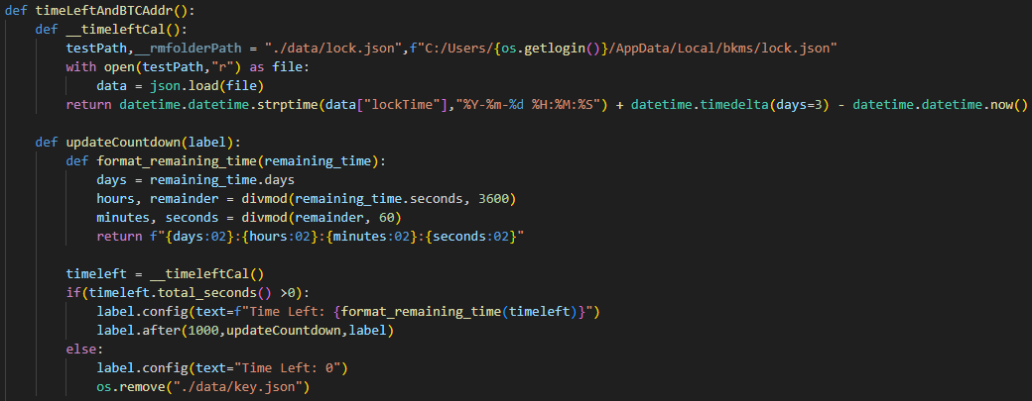
核心程式(時間倒數)

Slide 21
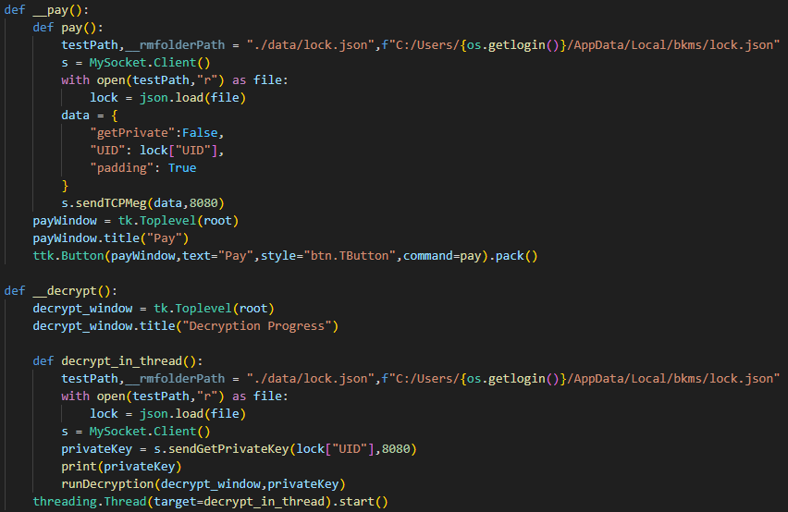
核心程式(時間倒數)

Slide 22
核心程式(加密過程)
AES加密檔案
送出私鑰
2XXX
2XXX
2XXX
2XXX
遍歷檔案
RSA加密AES key

Slide 23
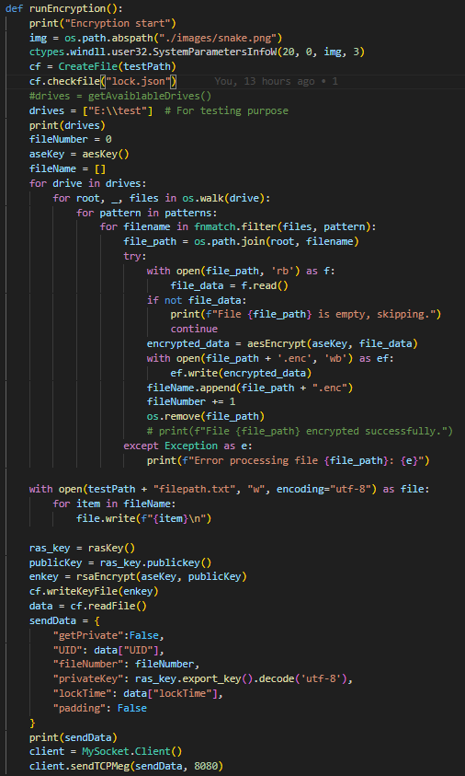
核心程式(加密過程)

Slide 24
核心程式(解密過程)
RSA解密AES key
AES解密檔案
2XXX
2XXX
2XXX
2XXX
要求私鑰
讀取filepath.txt

Slide 25
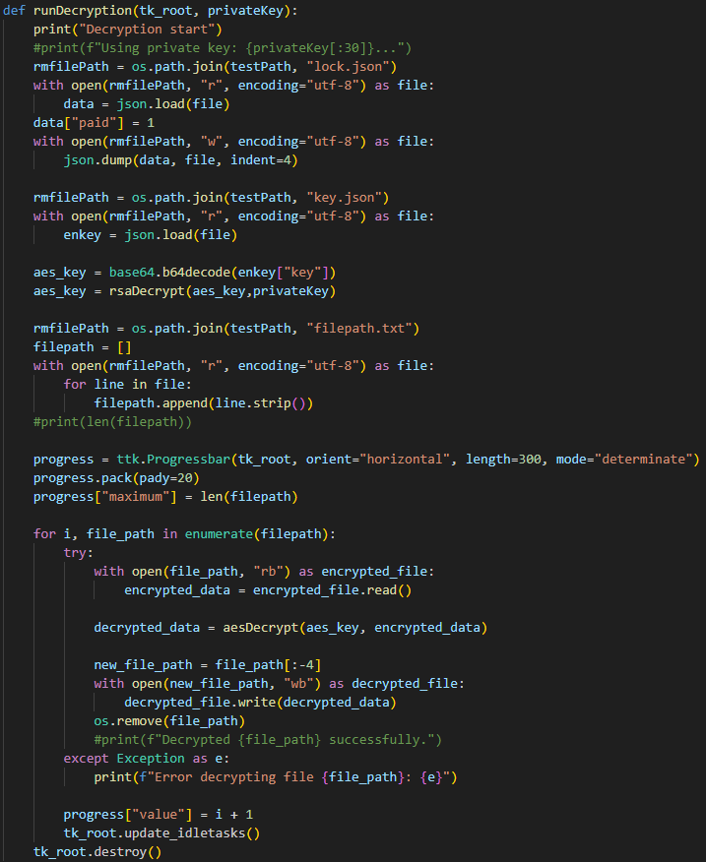
核心程式(加密過程)

Slide 26
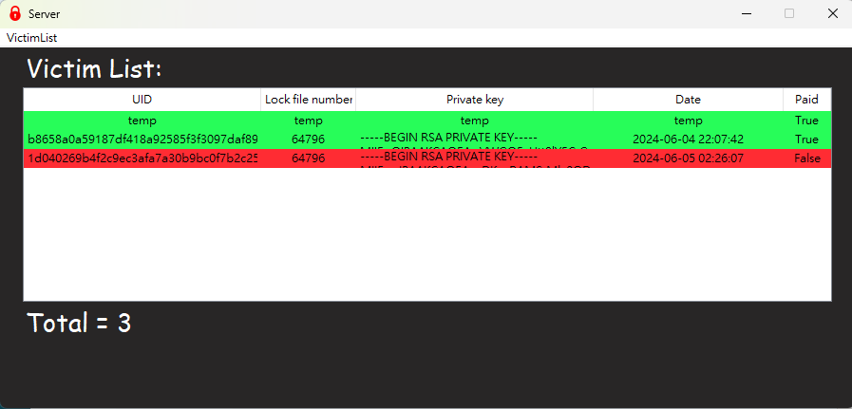
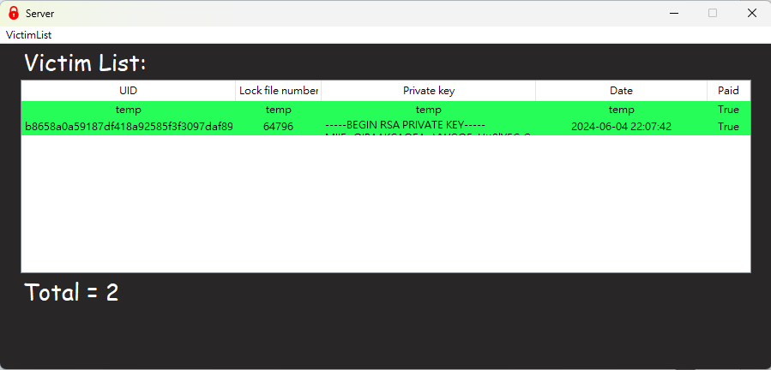
受害者視窗
方便攻擊者檢視受害者的視窗，除非想直接看console，每五秒會進行一次刷新，綠色表示付過贖金，紅色表示尚未支付贖金

Slide 27

DEMO

Slide 28
03
困難
滿滿的蟲，哪裡都是蟲

Slide 29
困難
打包exe有問題
RSA解密
無法實際測試
更複雜的加密

Slide 30
04
期望
屠龍者終成惡龍?

Slide 31

期望
獲取權限
繞過防毒
撬開後門
散布開來
結論
本來以為會很快就完成了，結果裡面一堆蟲，寫完後也超怕自己把自己的檔案永久所以來，但讓我最沒想到的事情會是打包exe過程就會被擋，看了看回報是win32api和os在搞，但真的散布十成會擋。另外因為寫的是病毒沒有人可以幫我測試QwQ，不知道實際狀況，但thread寫的頭好痛，最後感謝chatGPT解開大部分問題，太神啦。

Slide 32
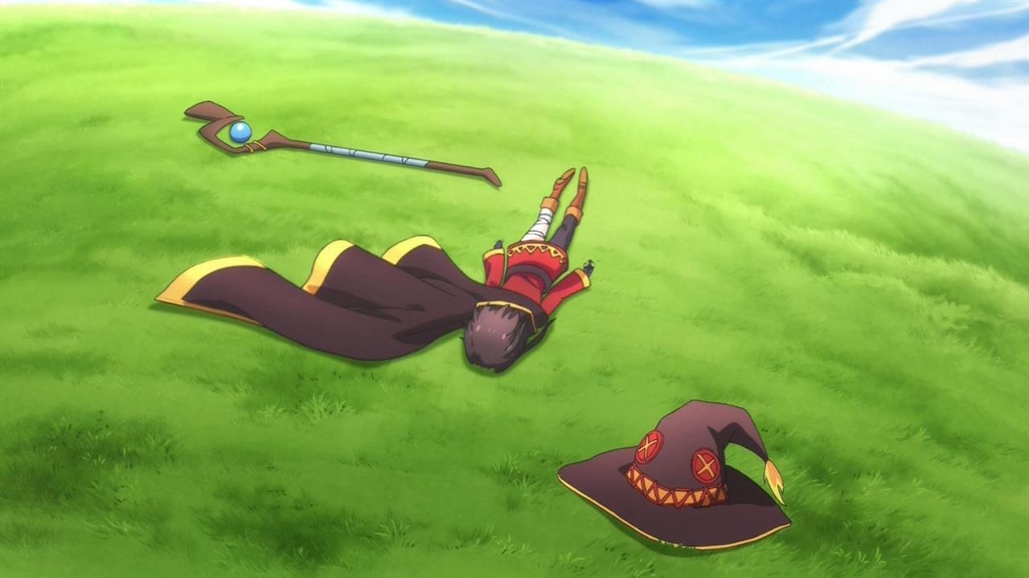
THE END Q/A
忠本聰錢包:1A1zP1eP5QGefi2DMPTfTL5SLmv7DivfNa
我的錢包:0x7e34b29878cd88b21e51611eb11efce6ff02771a(ERC20)

